Slide 1
Svenske forfattere
6/3 2023

Slide 3
Carl Jonas Love Almqvist
https://sv.wikipedia.org/wiki/Carl_Jonas_Love_Almqvist
1839 Det går an

Slide 4
Harry Martinson
ANIARA (1956)
Aniara. En revy om människan i tid och rum
(veršovaný epos - 103 částí)
zfilmováno 2018
https://www.febiofest.cz/filmy-2019/aniara-836f
Opera: https://cs.wikipedia.org/wiki/Aniara_(opera)

Slide 5
trailer
https://www.youtube.com/watch?v=-lG41Q_5DrA

Slide 6
DAG HAMMARSKJÖLD
1905 – 1961
https://sv.wikipedia.org/wiki/Dag_Hammarskj%C3%B6ld
https://patriciaschonstein.com/two-poems-by-dag-hammarskjold/

Slide 7
Väg märken
Mät aldrig bergets höjd förran du nått toppen. Då skal du se hur lågt det var.
Är livet fattigt? Är icke snarare din hand för smal, dina ögonlinser grumlade? Det är du som måste växa.

Slide 8
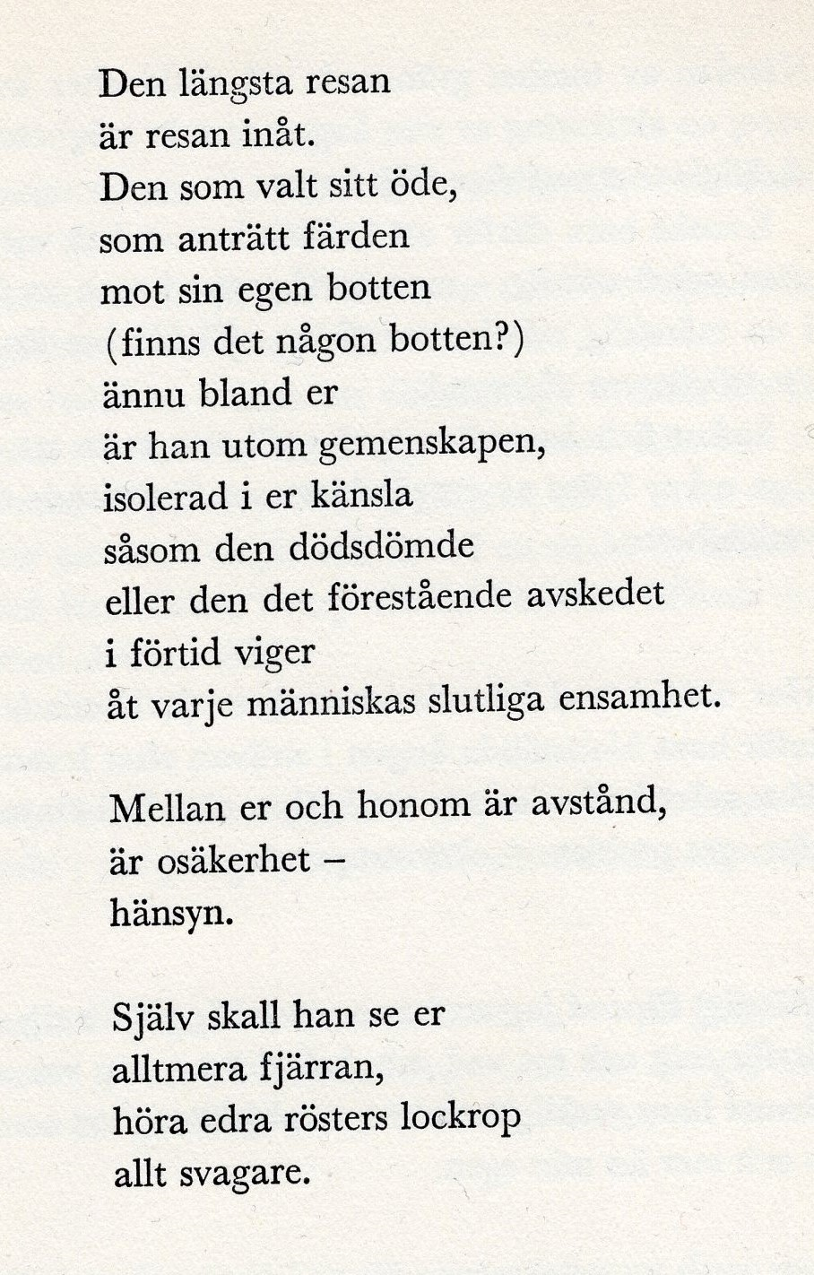

Slide 9
1961
https://www.youtube.com/watch?v=QIoXYJ2I-f0

